Slide 1
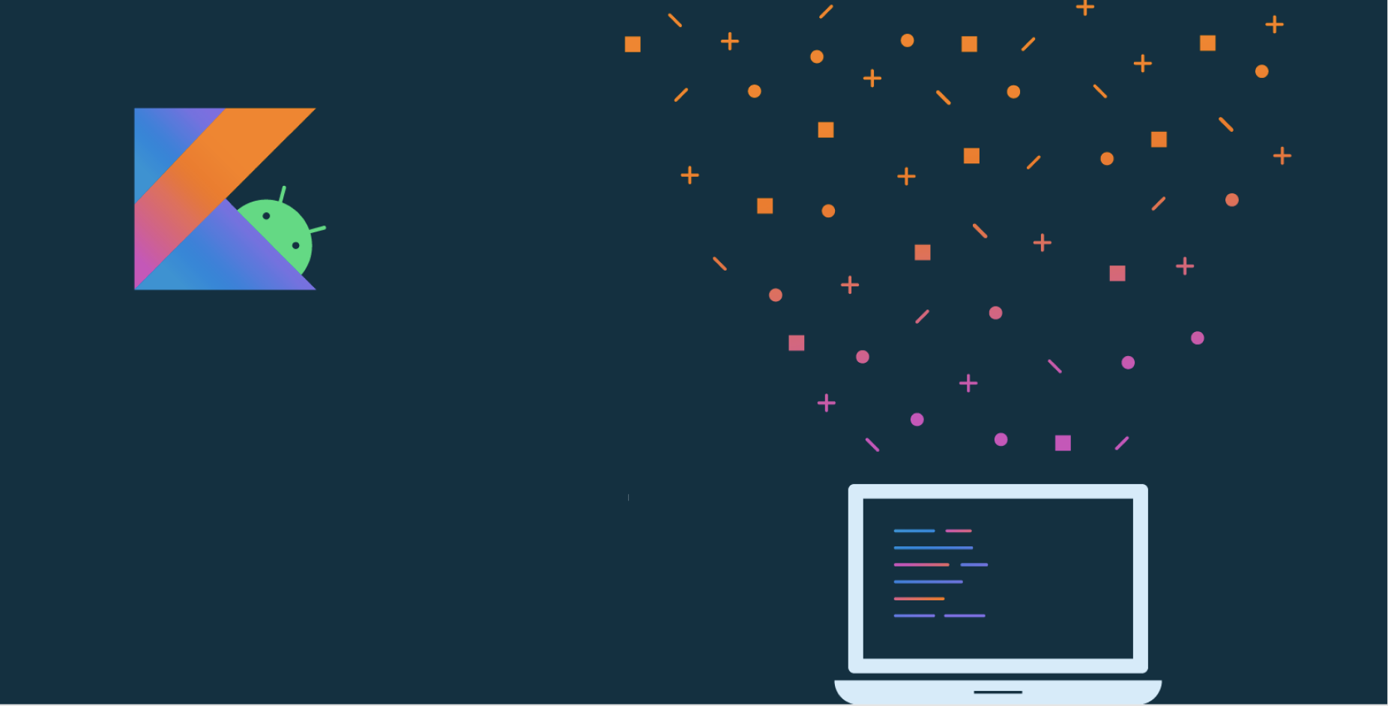
Lesson 8:
Layouts

Slide 2
Agenda
5: Layouts
Layouts en Android
ConstraintLayout
Más sobre ConstraintLayout
Data binding
Mostrando listas con RecyclerView

Slide 3
Layouts en Android

Slide 4
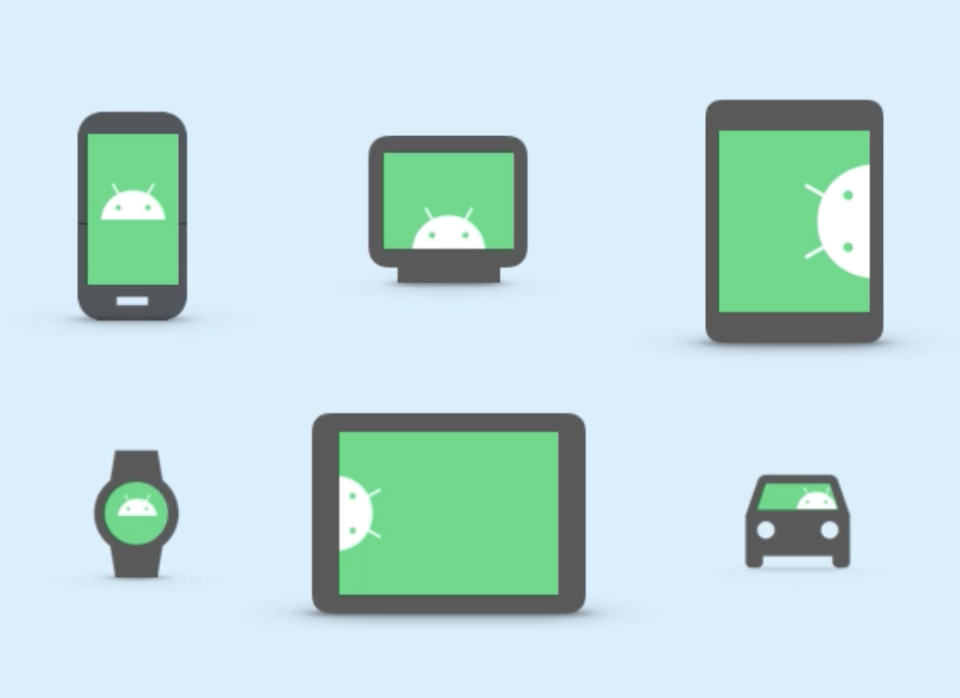
Android devices
Los dispositivos android vienen en diferentes formas y factores.
Cada vez los dispositivos tienen más píxeles por pulgada.
Los desarrolladores necesitan herramientas que nos permitan mantener la consistencia de las pantallas.
Notes:
Los dispositivos Android vienen en varios tamaños y factores de forma diferentes que abarcan teléfonos móviles, tabletas, relojes y más. Sin un sistema adaptable para referirse a tamaños, sería difícil saber qué esperar en diferentes dispositivos.

Slide 5
Density-independent pixels (dp)
Usar dp cuando especificamos tamaños en un layout, como el alto o el ancho de las vistas.
Density-independent pixels (dp) toman en cuenta la densidad de las pantallas.
Las vistas de android se miden en density-independent pixels.
dp = (ancho en píxeles * 160) densidad de la pantalla
Hello
80dp
160dp
Notes:
A diferencia de los píxeles físicos (px), los píxeles independientes de la densidad tienen en cuenta la densidad de la pantalla (píxeles por pulgada). Al usar dp y diseños adaptables como ConstraintLayout, que cubriremos en breve, te aseguras de que tu diseño y diseño funcionarán bien en diferentes dispositivos.
Un dp se calcula mediante la fórmula que se muestra arriba.
A dp is computed by the formula shown above.
Resource:
Pixel density on Android

Slide 6
Screen-density buckets
Calificador de densidad | Descripción | DPI estimado
ldpi (mostly unused) | Low density | ~120dpi
mdpi (baseline density) | Medium density | ~160dpi
hdpi | High density | ~240dpi
xhdpi | Extra-high density | ~320dpi
xxhdpi | Extra-extra-high density | ~480dpi
xxxhdpi | Extra-extra-extra-high density | ~640dpi
Notes:
Las pantallas están organizadas en varios grupos de densidad, desde baja densidad (~ 120 ppp) hasta densidad extra-extra-extra-alta (~ 640 ppp). La mayoría de los dispositivos de consumo se encuentran actualmente entre hdpi y xxxhdpi, con los teléfonos insignia en la gama alta. Aunque el uso de dp garantiza que sus diseños funcionen bien en la mayoría de los casos, aún debe verificar su aplicación en dispositivos en diferentes segmentos de densidad. Puede probar varios dispositivos con el emulador.
Resources:
Support different pixel densities
Device Metrics

Slide 7
Ciclo de renderizado de una vista
Measure
Layout
Draw
Notes:
Cuando Android dibuja información en la pantalla, ocurren tres pasos distintos en rápida sucesión:
Pase de medición: calcule las dimensiones precisas de cada vista, incluidas las operaciones costosas como wrap_contents que utilizó.
Pase de diseño: alinee las vistas según las reglas del administrador de diseño.
Dibujar: renderice los resultados basándose en los dos pasos anteriores.

Slide 8
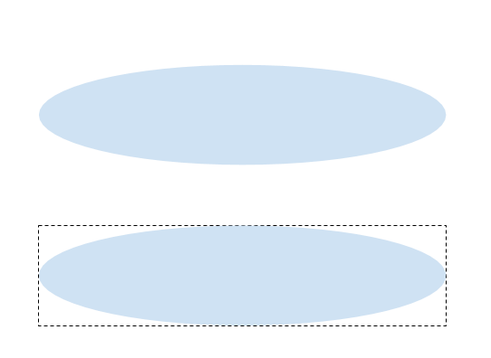
Region de renderizado
Lo que vemos:
Como se dibuja:
Notes:
Independientemente de la forma de un widget, cuando se trata de dibujarlo en la pantalla, las llamadas de dibujo están delimitadas por rectángulos, que sirven como un borde invisible para la View.

Slide 9
View margins y padding
View con margin
View con margin y padding
View
View
View
Notes:
Puede agregar espacios en blanco entre vistas agregando relleno y / o un margen. El relleno ajusta la cantidad de espacio dentro de ese borde invisible, pero la vista no cambia su relación con otras vistas. El margen, por otro lado, determina la cantidad de espacio externo entre una vista y otras vistas a su alrededor.

Slide 10
ConstraintLayout

Slide 11
Anidar layouts es costoso
Anidar ViewGroups requiere más computo
Las vistas pueden ser medidas múltiples veces
Puede causar que la UI no responda o impedir la respuesta
Usamos ConstraintLayout para resolver esto!
Notes:
Poner muchas vistas en ViewGroups, como por ejemplo LinearLayout, puede ayudarnos a organizar un layout. Si anidamos demasiadas vistas dentro de otras, sin embargo, puede suceder que hagamos que la UI no responda. Esto se debe a que cada elemento de la pantalla debe medirse con precisión antes de poder dibujarlo. Si dibujar un elemento depende de otros elementos, una View puede que tenga que medirse varias veces. Para evitar esto, una solución es usar ConstraintLayout.

Slide 12
Qué es ConstraintLayout?
El layout recomendado por defecto en Android
Resuelve el costoso problema de demasiados diseños anidados, mientras permite un comportamiento complejo
Posiciona y dimensiona las vistas dentro de él usando un conjunto de restricciones
Notes:
ConstraintLayout mitiga muchos de los problemas anteriores de los que hemos hablado. Duplica toda la funcionalidad de LinearLayout y RelativeLayout, al tiempo que permite al desarrollador hacer el diseño más plano con menos jerarquía y anidamiento. Menos anidamiento significa poder medir, diseñar y dibujar vistas en menos pasadas, lo que aumenta la velocidad de visualización de la interfaz de usuario. La forma más importante de ConstraintLayout de hacer esto es a través de restricciones.
Resources:
Build a Responsive UI with ConstraintLayout

Slide 13
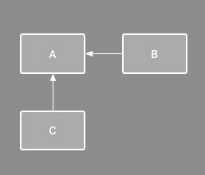
Qué es una restricción?
Una restricción o limitación de las propiedades de una vista que el diseño intenta respetar.
Notes:
Detrás de escena, el solucionador tiene en cuenta todas las restricciones, decide cómo romper los lazos si las restricciones entran en conflicto y determina la posición final y las dimensiones de los elementos.
Por ejemplo, en el diagrama, B está restringido a estar siempre a la derecha de A, y C está restringido debajo de A.

Slide 14
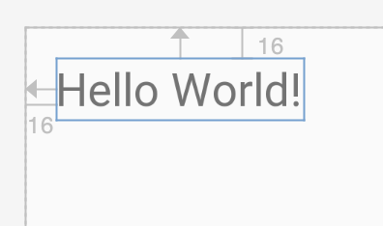
Posicionamiento relativo de restricciones
Podemos setear una restricción relativa al padre
Formato: layout_constraint<SourceConstraint>_to<TargetConstraint>Of
Ejemplo de atributos para un TextView:
app:layout_constraintTop_toTopOf="parent"
app:layout_constraintLeft_toLeftOf="parent"
Notes:
Verá muchas restricciones en esta forma general. Padre se refiere al contenedor adjunto, que es ConstraintLayout. Si establece estos atributos de ejemplo en un TextView dentro de un ConstraintLayout, aparecerán en la vista Diseño como la vista previa a la derecha. En este caso, la fuente es el TextView actual, mientras que el destino es el contenedor principal. Esta primera restricción dice "Quiero alinear la parte superior de este TextView con la parte superior del diseño principal". La segunda restricción dice "Quiero alinear la izquierda de este TextView a la izquierda del diseño principal". Tenga en cuenta que también hay un margen superior e izquierdo de 16 dp en este TextView.

Slide 15
Posicionamiento relativo de restricciones
Top
Hello!
Baseline
Bottom
Notes:
Comenzando en la dirección vertical, podemos agregar una restricción en la parte superior o inferior de un elemento, o en la línea de base del texto si la Vista contiene texto.

Slide 16
Posicionamiento relativo de restricciones
Hello!
Izquierda
Derecha
Start
End
Notes:
Horizontalmente, podemos restringir los bordes inicial y final de una Vista. Se incluyen la izquierda y la derecha para completar, pero como práctica recomendada, debe comenzar y finalizar de forma predeterminada. Esto es para que el diseño siga funcionando bien si su aplicación está traducida a otros idiomas, como aquellos con scripts de derecha a izquierda (RTL). Por lo tanto, si desea especificar una restricción a la izquierda, utilice la restricción de inicio en su lugar. Si desea especificar una restricción derecha, utilice la restricción final en su lugar.
Resource:
Update existing resources

Slide 17
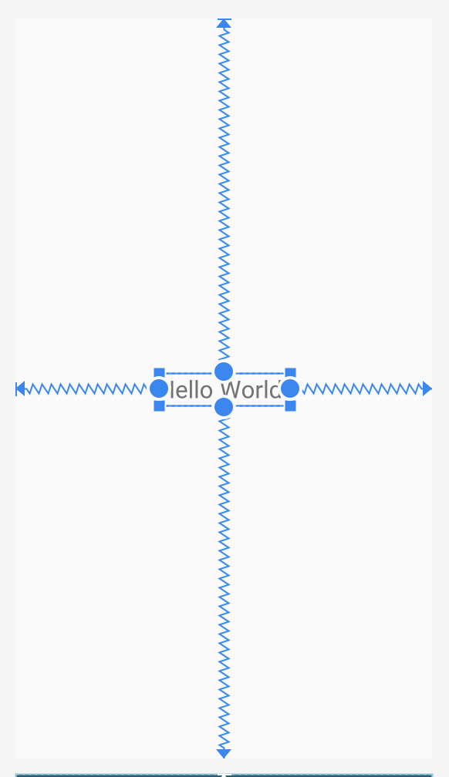
Ejemplo de ConstraintLayout
<androidx.constraintlayout.widget.ConstraintLayout
android:layout_width="match_parent"
android:layout_height="match_parent">
<TextView
...
app:layout_constraintBottom_toBottomOf="parent"
app:layout_constraintEnd_toEndOf="parent"
app:layout_constraintStart_toStartOf="parent"
app:layout_constraintTop_toTopOf="parent" />
</androidx.constraintlayout.widget.ConstraintLayout>
Notes:
A continuación, se muestran algunas limitaciones que puede ver en una aplicación. En este ejemplo, tenemos un ConstraintLayout que contiene como hijo un TextView, que tiene restricciones superior, inferior, inicial y final.

Slide 18
Layout Editor en Android Studio
Se puede hacer clic y arrastrar para agregar restricciones a una vista.
Notes:
Puede crear una restricción editando el XML de un diseño (como se muestra en las diapositivas anteriores) o utilizando el Editor de diseño de Android Studio. En el Editor de diseño, cada Vista en un ConstraintLayout se muestra con cuatro controles circulares para restringir rápidamente esta Vista al inicio, el final, la parte superior e inferior de otras vistas. En este caso, hemos creado un layout_constraint Start to the Start of the parent y End to the End of the parent. De forma predeterminada, estas dos restricciones actúan por igual sobre el objeto. Es decir, tienen un sesgo de restricción igual (50% en cada lado de forma predeterminada), por lo que el objeto termina centrado. Puede ajustar el sesgo arrastrando el control deslizante de sesgo en la ventana Atributos para tirar de la Vista hacia cualquier lado.

Slide 19
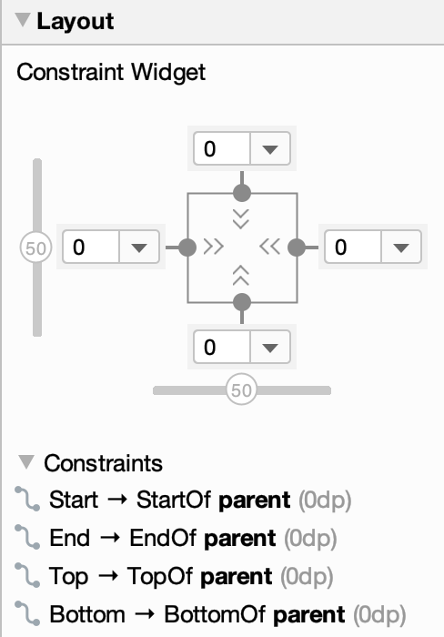



Constraint en Layout Editor
Fixed
Wrap content
Match constraints
Notes:
En el editor de diseño, verá el widget de restricción en la ventana de atributos a la derecha de la pantalla. Verá tres tipos de símbolos (mostrados arriba), que indican qué tipo de restricción se ha colocado en el inicio, el final, la parte superior y la parte inferior de la vista seleccionada actualmente.
Acerquémonos con un widget de restricciones estilizado y simplificado para comprender las restricciones.
Resource:
Adjust the view size

Slide 20
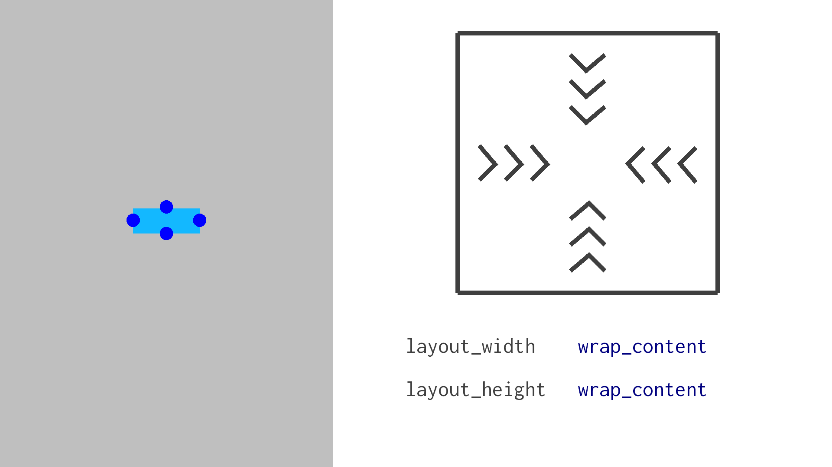
Wrap content para width y height
Notes:
El cuadrado de la derecha representa una vista con wrap_content en su alto y ancho.

Slide 21
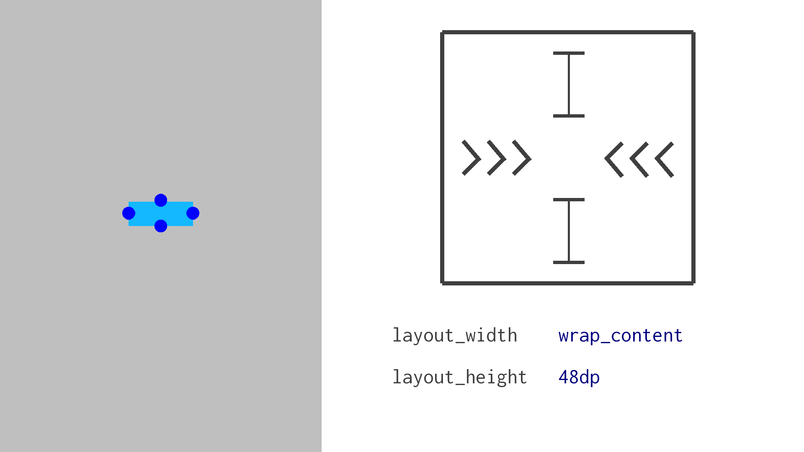
Wrap content para width, fixed height
Notes:
También hay un símbolo diferente que se parece a una tubería que indica que la dimensión tiene un tamaño fijo en dp (48 dp) para la altura de la vista. El ancho de la Vista es wrap_content como en la diapositiva anterior.

Slide 22
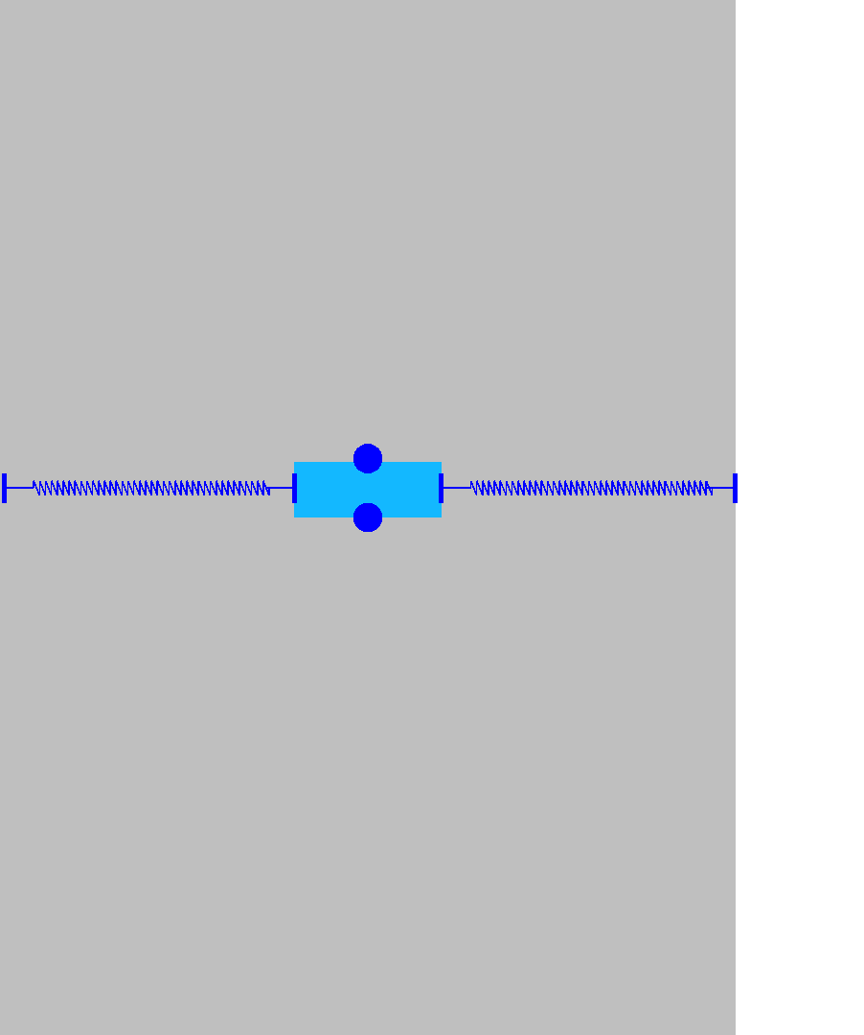
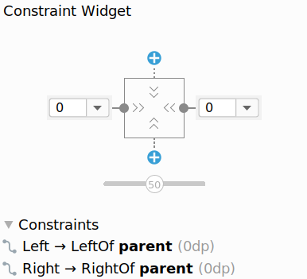
Centrar una view de forma horizontal
Notes:
Podemos tener múltiples restricciones en una Vista que determinan cuánto afectarán la posición final. En este caso, hay restricciones de inicio y final en la Vista en la dirección horizontal. También hay un sesgo de 50 (observe el control deslizante gris en la llamada), por lo que las restricciones se aplican por igual. El resultado final es que la Vista está centrada horizontalmente dentro del padre.
Resource:
Adjust the constraint bias

Slide 23
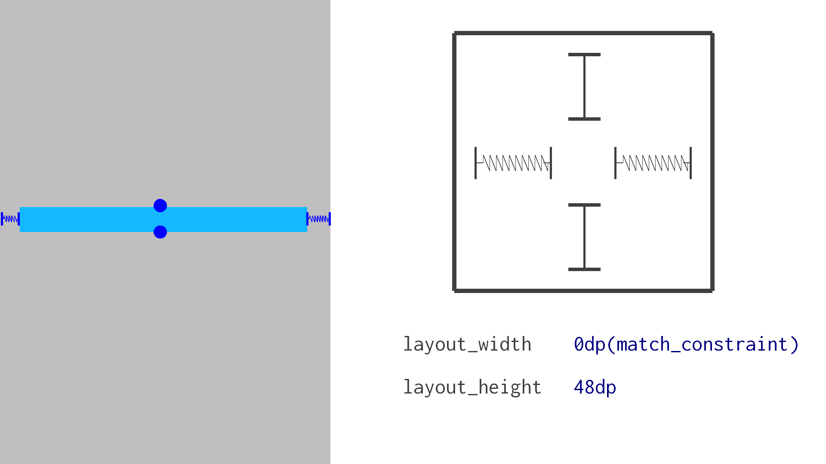
Usar match_constraint
No se debe usar match_parent en una vista hija, usar match_constraint en su lugar
Notes:
En LinearLayout, usamos match_parent para indicar que queríamos que una vista ocupara tanto espacio como estuviera disponible. En ConstraintLayout, no podemos usar match_parent en una vista secundaria, por lo que usamos match_constraint. Dependiendo de su versión de Android Studio, puede ver esto como 0dp (match_constraint).

Slide 24
Chains
Permite posicionar las vistas en relación con las demás
Se puede vincular horizontal o verticalmente
Proporcionar gran parte de la funcionalidad LinearLayout
Notes:
También puede crear cadenas dentro de un ConstraintLayout. Una cadena es un grupo de vistas que están vinculadas entre sí con restricciones de posición bidireccionales.
Resource:
Chains in ConstraintLayout

Slide 25
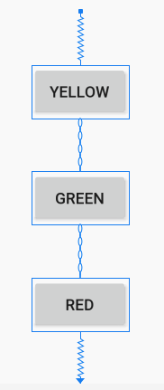
Crear un Chain en Layout Editor
Seleccionamos los objetos que van a formar el chain.
Clic derecho y seleccionar Chains.
Crear un chain horizontal o vertical.
Notes:
Dentro del Editor de diseño, siga estos tres pasos para crear una cadena.

Slide 26
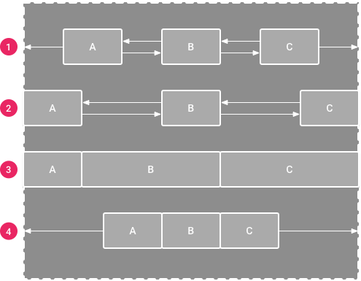
Estilos de Chain
Ajuste el espacio entre las vistas con estos diferentes estilos de cadena.
Spread Chain
Spread Inside Chain
Weighted Chain
Packed Chain
Notes:
Las cadenas se pueden diseñar de varias formas, como se muestra arriba. Se pueden encontrar más detalles sobre cada estilo en el recurso vinculado a continuación.
Resource:
Chains in ConstraintLayout

Slide 27
Más sobre ConstraintLayout
Notes:
Here are some additional topics that you may find useful when using the ConstraintLayout.

Slide 28
Guidelines
Le permite posicionar varias vistas en relación con una sola guía
Pueden ser horizontales o verticales
Permitir una mayor colaboración con los equipos de diseño / UX
No se dibujan en el dispositivo
Notes:
Puede colocar varias vistas en relación con una guía dentro de un ConstraintLayout. Las pautas no se muestran en el dispositivo y solo se utilizan con fines de diseño.
Resource:
Guideline

Slide 29
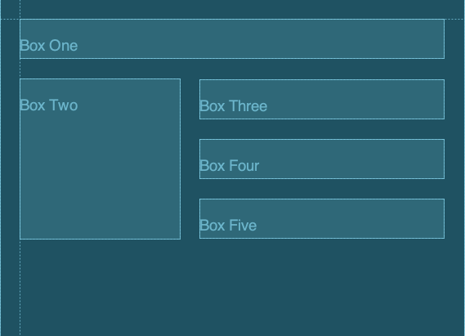
Guidelines en Android Studio
Notes:
Así es como aparecen las pautas en Android Studio. Puede ajustarlos en código o haciendo clic y arrastrando. Las vistas que están restringidas a una guía se ajustarán por sí mismas cuando ajuste la guía.

Slide 30
Ejemplo de Guideline
<ConstraintLayout>
<androidx.constraintlayout.widget.Guideline
android:id="@+id/start_guideline"
android:layout_width="wrap_content"
android:layout_height="wrap_content"
android:orientation="vertical"
app:layout_constraintGuide_begin="16dp" />
<TextView ...
app:layout_constraintStart_toEndOf="@id/start_guideline" />
</ConstraintLayout>
Notes:
A continuación, se muestra un ejemplo en el que este TextView está restringido a una guía vertical.

Slide 31
Creando Guidelines
layout_constraintGuide_begin
layout_constraintGuide_end
layout_constraintGuide_percent
Notes:
Puede establecer pautas por un número específico de dp desde el "comienzo" o el "final" de un diseño, o por un porcentaje numérico entre 0 y 1 (por ejemplo, 0.05).

Slide 32
Groups
Controla la visibilidad de un conjunto de widgets
La visibilidad del grupo se puede alternar en el código

Slide 33
Ejemplo de group
<androidx.constraintlayout.widget.Group
android:id="@+id/group"
android:layout_width="wrap_content"
android:layout_height="wrap_content"
app:constraint_referenced_ids="locationLabel,locationDetails"/>
Notes:
Resource:
Group

Slide 34
Groups código
override fun onClick(v: View?) {
if (group.visibility == View.GONE) {
group.visibility = View.VISIBLE
button.setText(R.string.hide_details)
} else {
group.visibility = View.GONE
button.setText(R.string.show_details)
}
}

Slide 35
Data binding
Notes:
La vinculación de datos es un concepto importante que revisaremos varias veces a medida que avanza este curso. Puede simplificar su código y hacer que su código sea más robusto. Veamos un par de casos de uso.

Slide 36
Actualmente usamos: findViewById()
Atraviesa la jerarquía de View cada vez
MainActivity.kt
activity_main.xml
val name = findViewById(...)
val age = findViewById(...)
val loc = findViewById(...)
name.text = …
age.text = …
loc.text = …
<ConstraintLayout … >
<TextView
android:id="@+id/name"/>
<TextView android:id="@+id/age"/>
<TextView android:id="@+id/loc"/>
</ConstraintLayout>
findViewById
findViewById
findViewById
Notes:
Dentro de su código de actividad, puede usar findViewById () para buscar instancias de View. Sin embargo, los ID son globales para todos los diseños, por lo que puede terminar con bloqueos en tiempo de ejecución si hace referencia a un ID que no está realmente en el diseño actual.

Slide 37
En su lugar usaremos data binding
Vincula los componentes de la UI en tus diseños a las fuentes de datos de tu aplicación.
MainActivity.kt
activity_main.xml
Val binding:ActivityMainBinding
binding.name.text = …
binding.age.text = …
binding.loc.text = …
initialize binding
<layout>
<ConstraintLayout … >
<TextView
android:id="@+id/name"/>
<TextView android:id="@+id/age"/>
<TextView android:id="@+id/loc"/>
</ConstraintLayout>
</layout>
Notes:
En su lugar, use el enlace de datos para simplificar su código y detectar errores en el momento de la compilación al tener seguridad de tipos con las vistas a las que accede. En este ejemplo, inicializamos un objeto de enlace específicamente para el diseño de la actividad principal y podemos acceder a las vistas inmediatamente, en lugar de tener que llamar a findViewById individualmente.
En la instancia del objeto de enlace, puede acceder al nombre, la edad y la ubicación TextViews (por ejemplo, binding.name) y cambiar el texto dentro de ellos (por ejemplo, binding.name.text). Esto es posible porque name, age y loc son los nombres de ID de recurso que se declararon en TextViews en el diseño XML.
Veamos cómo modificar nuestra aplicación para utilizar la vinculación de datos.

Slide 38
Modificamos el archivo build.gradle
android {
...
buildFeatures {
dataBinding true
}
}
Notes:
Para comenzar, agregamos el código mostrado a la sección de Android en nuestro archivo build.gradle. Esto le indica a Gradle que debería generar algunas clases para nosotros cuando marcamos un diseño en XML.

Slide 39
Agregamos el tag de layout
<layout>
<androidx.constraintlayout.widget.ConstraintLayout>
<TextView ... android:id="@+id/username" />
<EditText ... android:id="@+id/password" />
</androidx.constraintlayout.widget.ConstraintLayout>
</layout>
Notes:
A continuación, agregamos una etiqueta de diseño. Cuando incluimos un diseño en una etiqueta de diseño, estamos indicando que queremos que se cree una clase de enlace para nosotros. La clase de enlace contendrá referencias a cualquier vista que tenga un ID de recurso.

Slide 40
Layout inflation con data binding
Remplazamos
setContentView(R.layout.activity_main)
Por
val binding: ActivityMainBinding = DataBindingUtil.setContentView(
this, R.layout.activity_main)
binding.username = "Melissa"
Notes:
En nuestra Actividad, en lugar de llamar a setContentView () desde la Actividad, llamamos a DataBindingUtil.setContentView () y pasamos la Actividad (this) y el ID de recurso del diseño deseado. La variable de enlace resultante tendrá acceso a las vistas previamente nombradas. Tenga en cuenta que no tuvimos que llamar a findViewById antes de acceder a nuestras vistas (como el nombre de usuario TextView).

Slide 41
Variables de data binding layout
<layout>
<data>
<variable name="name" type="String"/>
</data>
<androidx.constraintlayout.widget.ConstraintLayout>
<TextView
android:id="@+id/textView"
android:text="@{name}" />
</androidx.constraintlayout.widget.ConstraintLayout>
</layout>
In MainActivity.kt:
binding.name = "John"
Notes:
En lugar de modificar los valores de enlace en el código, podemos establecerlos en el diseño. En la parte superior de este XML de diseño, insertamos la etiqueta de datos para declarar que el diseño tendrá acceso a una variable de cadena llamada nombre. Luego usamos esa variable de nombre como texto para mostrar en TextView.
En el código de actividad, establecemos el texto de TextView estableciendo el valor del nombre en el objeto de enlace.
Resource:
Layouts and binding expressions

Slide 42
Expresiones de Data binding layout
<layout>
<data>
<variable name="name" type="String"/>
</data>
<androidx.constraintlayout.widget.ConstraintLayout>
<TextView
android:id="@+id/textView"
android:text="@{name.toUpperCase()}" />
</androidx.constraintlayout.widget.ConstraintLayout>
</layout>
Notes:
El lenguaje de expresión le permite hacer muchas cosas en una sola línea de código, como transformaciones simples, mostrar contenido basado en una comparación o acceder al contenido de otras vistas. En este caso, llamamos a toUpperCase () en la variable de nombre String.
Exploraremos opciones para transformaciones más complejas y vinculaciones a eventos más adelante en el curso. Consulte el recurso a continuación para obtener más ejemplos sobre las expresiones que puede crear.
Resource:
Layouts and binding expressions

Slide 43
Mostrando listas con RecyclerView

Slide 44
RecyclerView
Widget para mostrar listas de datos
"Recycles" (reutiliza) views para hacer más performante el scrolling
Puede especificar un list item layout para cada item en el dataset
Admite animaciones y transiciones

Slide 45
RecyclerView.Adapter
Supplies data and layouts that the RecyclerView displays
A custom Adapter extends from RecyclerView.Adapter and overrides these three functions:
getItemCount
onCreateViewHolder
onBindViewHolder
Notes:
Un adapter básico para un RecyclerView necesita sobreescribir los siguientes métodos:
getItemCount devuelve la cantidad total de items en el dataset
onCreateViewHolder se llama cuando se crea una nueva vista
onBindViewHolder se llama cuando se reutiliza un layout para setear los datos
Un ViewHolder representa un diseño de elemento de lista y tiene referencias a todas las vistas dentro del diseño de elemento de lista.
Resources:
RecyclerView.Adapter
RecyclerView.ViewHolder

Slide 46
View recycling en RecyclerView
Boston, Massachusetts
Si el elemento se desplaza fuera de la pantalla, no se destruye. El artículo se coloca en una piscina para ser reciclado.
Chicago, Illinois
Mountain View, California
Miami, Florida
Seattle, Washington
Reno, Nevada
onBindViewHolder vincula la vista con los nuevos valores y luego la vista se vuelve a insertar en la lista.
Nashville, Tennessee
Little Rock, Arkansas
Notes:
Cuando tenga una gran cantidad de elementos en su lista (mayor que la cantidad de espacio en la pantalla para mostrarlos todos), no cree una Vista para los elementos a los que aún no se ha desplazado.
Se llama al método onCreateViewHolder () del adaptador para crear titulares de vista para la cantidad de elementos que se pueden mostrar en la pantalla a la vez. Después de esa creación inicial, cuando se desplaza, el sistema elimina las vistas de elementos de lista fuera de la pantalla de la jerarquía y llama a onBindViewHolder () en el adaptador para "reciclar" las vistas de elementos de lista y usarlas de nuevo. Los valores dentro de la vista del elemento de la lista se actualizan para reflejar los datos en el nuevo elemento de la lista (que está a punto de aparecer en la pantalla) y la vista del elemento de la lista se vuelve a agregar a la jerarquía de la vista.
Veamos el código sobre cómo agregar un RecyclerView a su aplicación.

Slide 47
Agregar un RecyclerView
<androidx.recyclerview.widget.RecyclerView
android:id="@+id/rv"
android:scrollbars="vertical"
android:layout_width="match_parent"
android:layout_height="match_parent"/>
Notes:
Primero, agregue el elemento RecyclerView a su diseño. Por ejemplo, si su aplicación solo tiene una actividad, incluya RecyclerView en el archivo XML de diseño para esa actividad. Asegúrese de incluir la biblioteca RecyclerView como una dependencia en su archivo build.gradle.

Slide 48
Crear un list item layout
res/layout/item_view.xml
<FrameLayout
android:layout_width="match_parent"
android:layout_height="wrap_content">
<TextView
android:id="@+id/number"
android:layout_width="match_parent"
android:layout_height="wrap_content" />
</FrameLayout>
Notes:
Cree un nuevo archivo de diseño que represente un diseño de elemento de lista (en este caso, un FrameLayout que contiene un único TextView). Este diseño de elementos de lista se utiliza para cada entrada de la lista.

Slide 49
Crear un list adapter
class MyAdapter(val data: List<Int>) : RecyclerView.Adapter<MyAdapter.MyViewHolder>() {
class MyViewHolder(val row: View) : RecyclerView.ViewHolder(row) {
val textView = row.findViewById<TextView>(R.id.number)
}
override fun onCreateViewHolder(parent: ViewGroup, viewType: Int): MyViewHolder {
val layout = LayoutInflater.from(parent.context).inflate(R.layout.item_view,
parent, false)
return MyViewHolder(layout)
}
override fun onBindViewHolder(holder: MyViewHolder, position: Int) {
holder.textView.text = data.get(position).toString()
}
override fun getItemCount(): Int = data.size
Notes:
A continuación, cree un adaptador de lista para crear elementos de lista para elRecyclerView.
Crear un nuevo Adapter class (MyAdapter) que herede de RecyclerView.Adapter.
Definir un custom ViewHolder class que contendra las vistas para cada item.
Sobreescribir los 3 métodos para RecyclerView.Adapter class:
onCreateViewHolder
onBindViewHolder
getItemCount

Slide 50
Setear el adapter al RecyclerView
In MainActivity.kt:
override fun onCreate(savedInstanceState: Bundle?) {
super.onCreate(savedInstanceState)
setContentView(R.layout.activity_main)
val rv: RecyclerView = findViewById(R.id.rv)
rv.layoutManager = LinearLayoutManager(this)
rv.adapter = MyAdapter(IntRange(0, 100).toList())
}
Notes:
Luego, realice estos cambios en el archivo MainActivity.
Busque una referencia a RecyclerView en el diseño.
Establezca un administrador de diseño en él. LinearLayoutManager o GridLayoutManager son los estándar que se le proporcionan, pero puede definir los suyos propios.
Inicialice una instancia de su adaptador personalizado y configure el adaptador en RecyclerView para que el adaptador pueda completar los elementos de la lista en RecyclerView.

Slide 51
Aprender más
Pixel density on Android
Spacing
Device metrics
Type scale
Build a Responsive UI with ConstraintLayout
Data Binding Library
Create dynamic lists with RecyclerView

